Slide 1
INTRODUZIONE AL CORSO
DOCENTE: Marco Gerdol
Contatto mail: mgerdol@units.it
Ufficio: edificio Q, stanza 214
Telefono ufficio: 0405588676

Slide 2
PROGRAMMA DEL CORSO
Introduzione alla bioinformatica: multidisciplinarità ed applicazioni
Database biologici (bibliografici, di sequenze, ecc.): organizzazione e ricerche semplici ed avanzate
Allineamento multiplo di sequenze: metodi progressivi, iterativi ed applicazioni
Richerche di sequenza tramite similarità: BLAST, PSI-BLAST ed HHPRED
Uso di modelli markoviani nascosti per l’identificazione di domini proteici e motivi conservati nel DNA
Basi di analisi filogenetica: metodi ed applicazione in ambito biologico
Modelling strutturale di proteine: metodi ab initio e basati su omologia

Slide 3
PROGRAMMA DEL CORSO
Il corso prevede una parte di laboratorio (1 credito)
Il totale di ore di lezione previste è 52 (fine lezione prevista il 7 giugno, ma in caso di fine lezione anticipata per altri corsi c’è la possibilità di rimodulare il calendario)
Le lezioni di questo tipo si terranno indicativamente nel mese di maggio, in aula C (edificio M), attrezzata per informatica, su PC che verranno messi a disposizione degli studenti
L’orario sarà lo stesso previsto nel calendario ufficiale
Anche le normali lezioni frontali avranno un carattere «interattivo». Gli studenti potranno portare i propri laptop e provare ad utilizzare alcuni strumenti bioinformatici liberamente disponibili online seguendo e replicando quanto mostrato dal docente

Slide 4
CALENDARIO DELLE LEZIONI (MARZO)
Martedì 5/3 –> 14-16 (Aula emiciclo, edificio Q)
Mercoledì 6/3 -> 14-16 (Aula emiciclo, edificio Q)
Venerdì 8/3 -> 9-11 (Aula emiciclo, edificio Q)
Lunedì 11/3 -> 14-16 (Aula 2 A, edificio H2bis)
Mercoledì 13/3 -> 14-16 (Aula emiciclo, edificio Q)
Venerdì 15/3 -> 9-11 (Aula emiciclo, edificio Q)
Mercoledì 20/3 -> 14-16 (Aula 2 A, edificio H2bis)
Venerdì 22/3 -> 9-11 (Aula A, edificio A)
Mercoledì 27/3 -> 14-16 (Aula 2 A, edificio H2bis)
Venerdì 29/3 -> 9-11 (aula A, edificio A)

Slide 5
TESTI DI RIFERIMENTO
La bioinformatica è una materia in rapidissima evoluzione, pertanto i libri di testo possono diventare rapidamente obsoleti. Tenete sempre come riferimento le slides affrontate a lezione.
Pascarella, Paiardini. Bioinformatica: dalla sequenza alla struttura delle proteine. Zanichelli
Valle, Helmer Citterich, Attimonelli, Pesole. Introduzione alla Bioinformatica. Zanichelli
Raymer. Fondamenti di Bioinformatica. Pearson
Mount D. Bioinformatics. Sequence and Genome Analysis. Second Edition. CSHL Press
Helmer Citterich, Ferré, pavesi, Romualdi, Pesole. Fondamenti di Bioinformatica. Zanichelli

Slide 6
TESTI DI RIFERIMENTO (II)
Grazie ad una convenzione con il nostro ateneo, è possibile accedere gratuitamente ai seguenti e-book pubblicati da Wiley dalla rete universitaria UNITS, tramite questo link: http://olabout.wiley.com/WileyCDA/Section/id-816126.html
Alcuni testi di interesse:
Bioinformatics and Functional Genomics, Second Edition (ottima sovrapposizione con quanto vedremo a lezione)
https://onlinelibrary.wiley.com/doi/book/10.1002/9780470451496
Bioinformatics and Molecular Evolution (per approfondimento su metodi di analisi filogenetica)
https://onlinelibrary.wiley.com/doi/book/10.1002/9781118697078

Slide 7
MATERIALE DIDATTICO
Le slides viste a lezione verranno caricate sulla piattaforma Moodle2
Eventuale materiale aggiuntivo (articoli di approfondimento) saranno caricati sempre su Moodle2
Link ai tools bioinformatici visti a lezione, database e altre risorse di interesse saranno sempre accessibili da link inseriti nelle slides

Slide 8
MODALITA’ DI ESAME
Test a risposte multiple. 4 risposte possibili, nessuna penalità per risposte sbagliate. Valuteremo la possibilità di accompagnare questo test ad una parte pratica.
Verranno caricate su Moodle delle domande di esempio
Esame orale in casi particolari (laurea imminente? Malanni vari? possibile anche in appelli successivi con pochi iscritti)
Possibilità di integrare l’esame con una breve relazione per voti vicini alla sufficienza (16/17) o per i 29. Questi casi saranno segnalati con un asterisco in sede di comunicazione dei risultati
Il docente è disposto a venire incontro alle esigenze degli studenti in questo senso

Slide 9
DIFFICOLTA’ DELL’ESAME?

Slide 10
LEZIONE 1
La Bioinformatica nel contesto della Biologia, della Genetica e della Biologia Molecolare

Slide 11
La bioinformatica è una disciplina relativamente recente, sorta per la necessità di gestire ed analizzare, avvalendosi dei mezzi informatici, una mole crescente di informazioni biologiche, prodotte grazie al veloce progresso delle tecnologie molecolari ed a progetti di ampio respiro, quali il sequenziamento massivo dei genomi.
In ogni caso, si può parlare correttamente di "bio"-informatica solo quando la progettazione o l'analisi informatica sono funzionali allo studio di problemi biologici (in particolare, biomolecolari), siano essi oggetto di ricerche di base o applicate, biotecnologiche o evoluzionistiche, mediche o farmacologiche ecc.

Slide 12
La bioinformatica è un campo di ricerca interdisciplinare, che coinvolge biologi di discipline molecolari, evoluzionistiche, antropologiche ecc., ma anche biotecnologi, medici, agrari, farmacologi e quanti operano nella ricerca "bio" in senso lato.
Spesso, le figure finora descritte sono più direttamente coinvolte in applicazioni analitiche della bioinformatica, ovvero in studi in silico di dati biologici finalizzati a identificare correlazioni evolutive, motivi funzionali, profili o ad ottenere suggerimenti (predizioni più o meno accurate o "indizi", consistenti in dati di sequenza) per esperimenti mirati ad elucidare la funzione di geni o gruppi di geni e dei loro prodotti proteici.

Slide 13

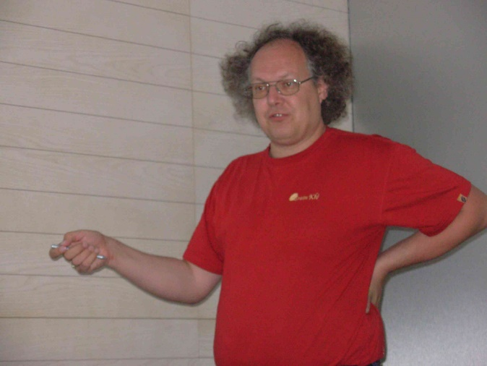
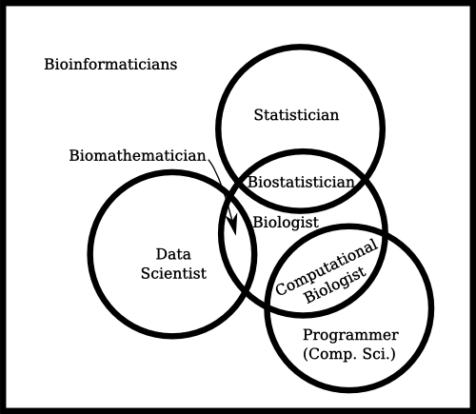
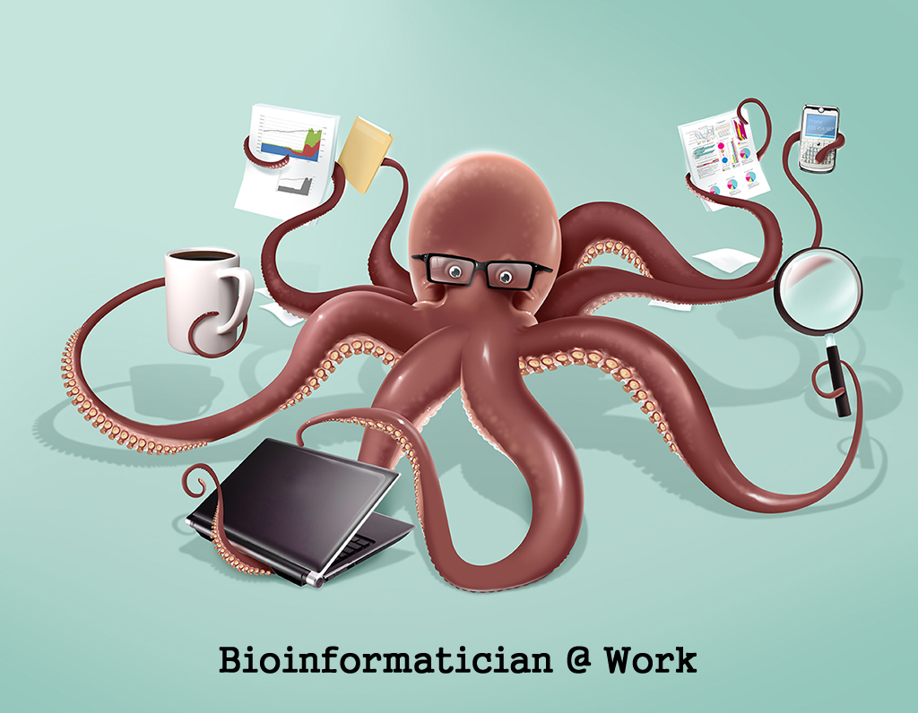

Ma chi è e che cosa fa un bioinformatico?

Slide 14
La bioinformatica può essere anche rivolta allo sviluppo di nuovi database e/o software di analisi più potenti, attraverso progetti di ricerca che coinvolgono biologi molecolari, biochimici e genetisti ma, spesso, anche molti fisici e matematici, informatici, chimici, ingegneri, le cui competenze specifiche possono portare un valore aggiunto all'implementazione algoritmica degli strumenti analitici e gestionali
Talora alcuni gruppi di ricerca, sebbene eccellenti in termini di competenza biologica e tecnologica sperimentale, sono quasi del tutto ignari del potenziale della bioinformatica e, senza saperlo, rinunciano a svolgere le loro ricerche in modo più produttivo ed efficace, ovvero ad ottenere più risultati in un tempo ridotto e risparmiando sui costi.

Slide 15
Allo stesso tempo, gruppi dotati di notevoli competenze informatiche possono rendere sterili i propri progetti di sviluppo, se li impostano e portano avanti senza prestare la dovuta attenzione ai reali problemi biologici, alle richieste della comunità scientifica e/o alla preesistenza di database o software di analisi, talora più completi e potenti di quelli che si inizia a sviluppare.

Slide 16
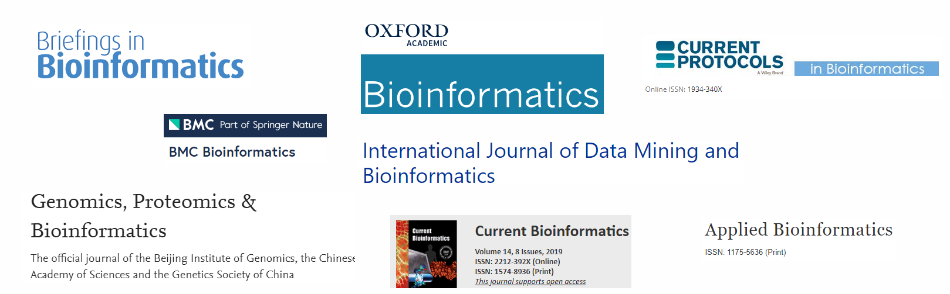
Come abbiamo visto, la bioinformatica sta vivendo un periodo piuttosto florido, che va di pari passo con la crescita della disciplina della genomica in primis, ma più in generale di tutte le discipline «-omiche»
Questo si riflette anche in un notevole incremento della letteratura scientifica dedicata all’argomento, sia di tipo tecnico, che di tipo applicativo
Sono nate anche riviste internazionali specializzate, con grande seguito da parte della comunità scientifica

Slide 17
I migliori gruppi di ricerca bioinformatica sono coscienti del fatto che:
(1) se non esistessero bioinformatici che utilizzano le numerose ed eccellenti risorse già disponibili per produrre nuovi dati in silico, in vitro ed in vivo, sarebbe inutile sviluppare e gestire database e programmi: la bioinformatica, in pratica, sarebbe fine a sè stessa;
(2) la produzione incessante e quasi frenetica di nuovi dati rende necessaria, se non obbligata, una parallela attività di mantenimento ed integrazione dei database e la revisione e sviluppo dei programmi di predizione e analisi.

Slide 18
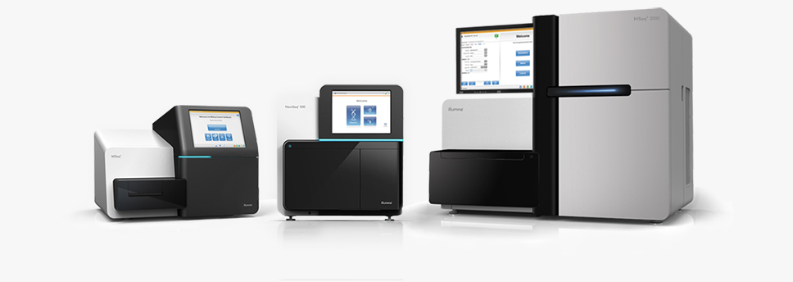
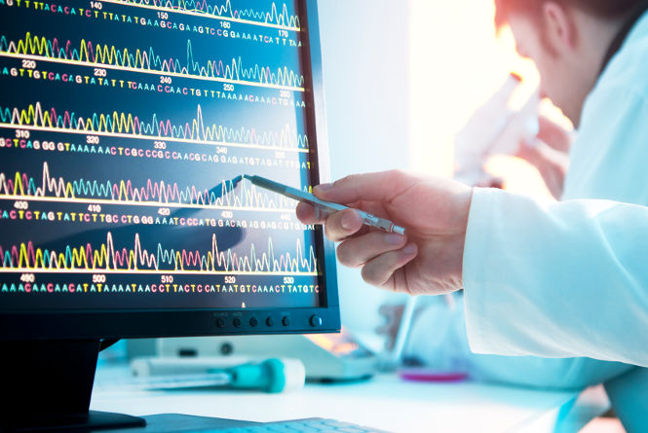

La produzione massiva di nuovi dati è compensata dal parallelo sviluppo dei mezzi informatici hardware (computer e periferiche), che consente, a costi sempre più bassi e con facilità sempre maggiore, di gestire database più completi e facilmente interrogabili e di utilizzare software all'altezza dell'aumentata complessità dei dati da analizzare.

Slide 19
Ancora una volta, però, si deve sottolineare il fatto che l'incrementata potenza dell'hardware e lo sviluppo di nuovi software ed interfacce producono gli effetti migliori solo quando soddisfano reali e diffuse esigenze analitiche e sono posti al servizio della più ampia comunità scientifica, attraverso la cooperazione con server bioinformatici noti ed accessibili ai più.
Ecco perché un'attività che potrebbe apparire marginale, ovvero l'allestimento di siti web "divulgativi", ovvero recanti link molteplici per l'accesso a vari server bioinformatici, a database e programmi, è invece estremamente utile, poiché contribuisce alla diffusione della bioinformatica in ambienti di ricerca che potrebbero avvalersene e non lo fanno solo perché non conoscono l'esistenza di tanti, utili strumenti disponibili gratuitamente on-line.

Slide 20

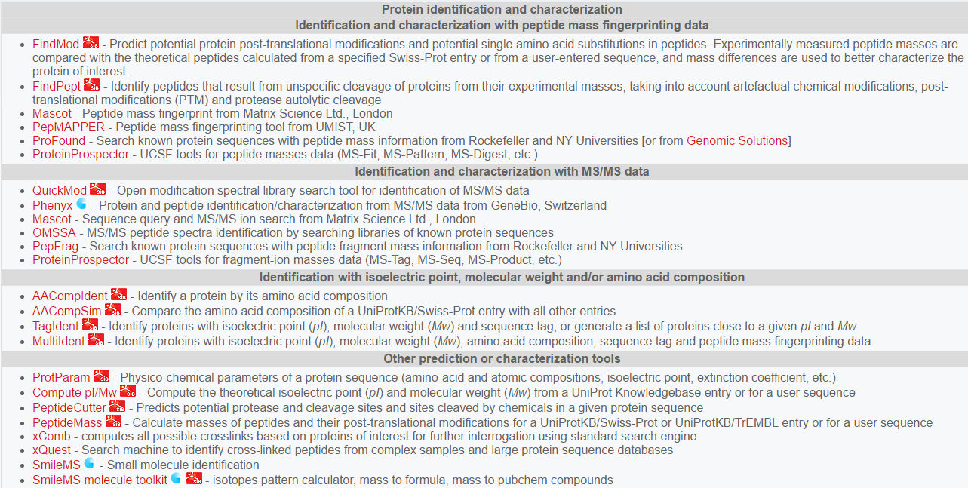
Expasy Bioinformatics Resource Portal
http://www.expasy.org/tools/

Slide 21
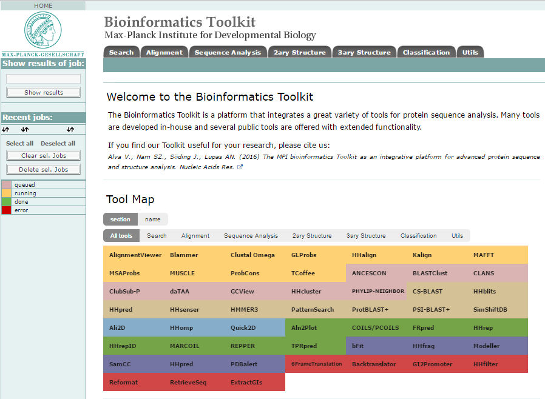
Max Planck Institute
Bioinformatics Toolkit
https://toolkit.tuebingen.mpg.de

Slide 22
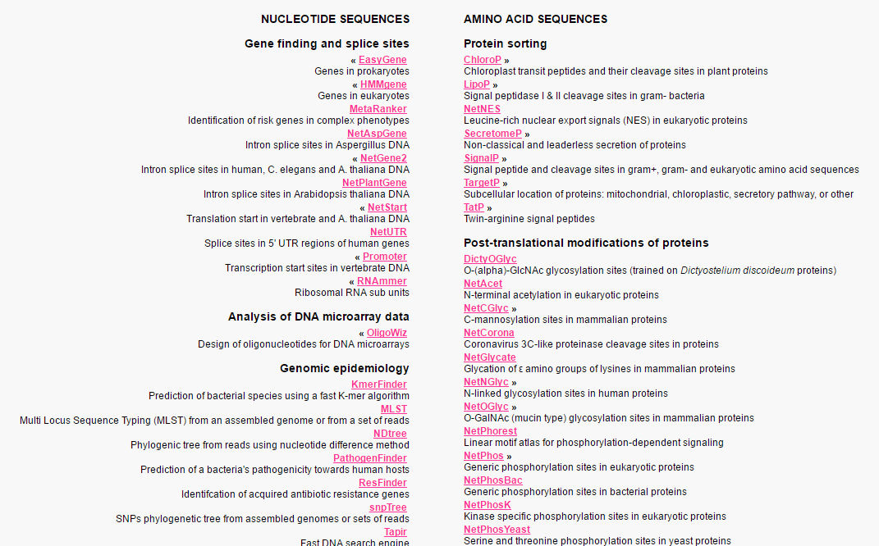
CBS Prediction Servers
http://www.cbs.dtu.dk/services/

Slide 23
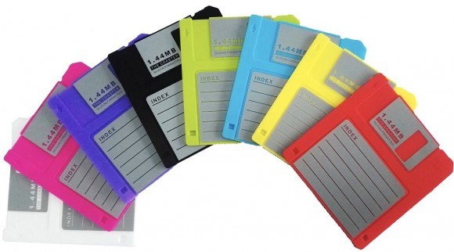

La bioinformatica costituisce un campo di ricerca e di studio fondamentale per la biologia (ed in particolare per la biologia molecolare), perché chi intraprende oggi tali studi, lo fa in un'epoca in cui qualsiasi attività avanzata non può fare a meno delle potenzialità di internet, in grado di fornire in tempo reale un numero pressoché infinito di informazioni e di risorse remote.
Il trasferimento di dati, anche di ingenti dimensioni è enormemente facilitato rispetto a pochi anni fa.

Slide 24
Solo una parte, probabilmente piccola, di coloro che seguono e seguiranno i corsi di bioinformatica intraprenderà una carriera accademica, ed ancor meno sono quelli che indirizzeranno la propria attività di ricerca prevalentemente od esclusivamente nella bioinformatica.
Tuttavia, le competenze bioinformatiche torneranno utili anche a chi intraprenderà ricerca non accademica, lavorerà in ambito non prettamente biomolecolare e vorrà insegnare in modo attuale e informato o avrà bisogno di reperire bio-informazioni complete ed analizzarle in modo rapido e sistematico.

Slide 25
In tutti i paesi avanzati la bioinformatica non è solo un'attività accademica: le competenze bioinformatiche sono al servizio di molti progetti biotecnologici (biomedicina, agraria, veterinaria....); la farmacogenomica, che sta rivoluzionando il modo di progettare i farmaci e con esso il mondo delle tecnologie farmaceutiche e della chimica industriale, si basa largamente sulla bioinformatica. Quella del bioinformatico è una figura attualmente molto richiesta in aziende del settore privato.
Illumina Inc. +500% in 10 years

Slide 26
Ditte fondate pochi anni fa da gruppi di ricercatori con competenze bioinformatiche e capitali limitati sono divenute realtà solidissime e quotate in borsa, o sono state assorbite da grandi multinazionali che, per averle, hanno esborsato capitali ingenti.
Dunque, la bioinformatica congiunge in se tanto la capacità di "allargare"gli orizzonti culturali quanto quella di fornire competenze appetibili in più ambienti, poiché in ultima analisi si occupa di strategie e risorse efficaci per il reperimento e l'analisi dei dati che codificano le funzioni alla base della vita.

Slide 27
BIOLOGIA COMPUTAZIONALE
Approccio profondamente multidisciplinare
studio di problemi biologici attraverso le metodologie della bioinformatica
metodi informatici di applicazione generale che si ispirano a principi della biologia (algoritmi genetici, reti neurali)
COMPUTER SCIENCE
BIOCHEMSTRY
MATHEMATICS
GENETICS
COMPUTATIONAL
BIOLOGY
STRUCTURAL BIOLOGY
STATISTICS
PHYSICAL CHEMISTRY
MOLECULAR BIOLOGY

Slide 28
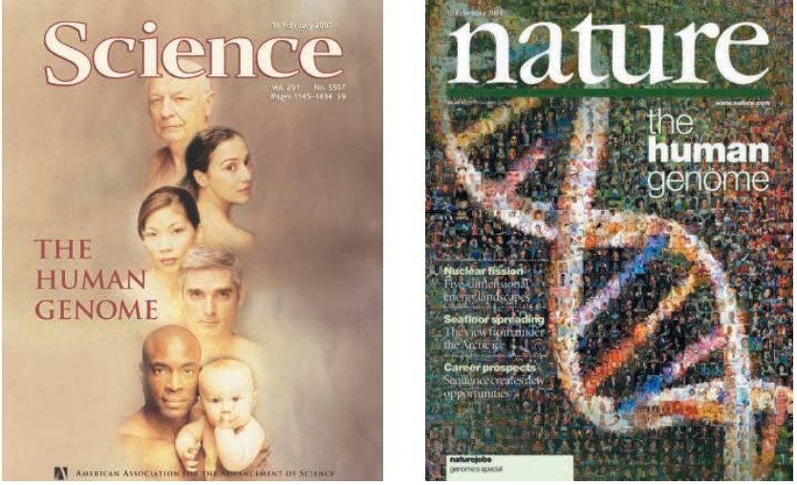
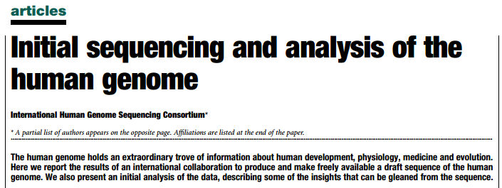
GENOMICA E «PROGETTI GENOMA»
“A prerequisite to understanding the complete biology of an organism is the determination of its entire genome sequence” Fleischmann et al. 1995
Per sequenziamento di un genoma si intende la determinazione della sequenza lineare delle basi che compongono il DNA (A,T,C,G)
Il genoma umano è composto da 3,2 miliardi di paia di basi
A partire dai primi anni 2000 c’è stato un aumento esponenziale dei dati genomici disponibili per moltissimi organismi -> bioinformatica diventa fondamentale per l’archiviazione e la consultazione di questi dati

Slide 29

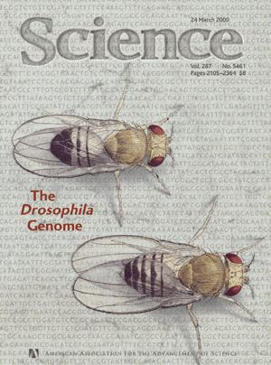
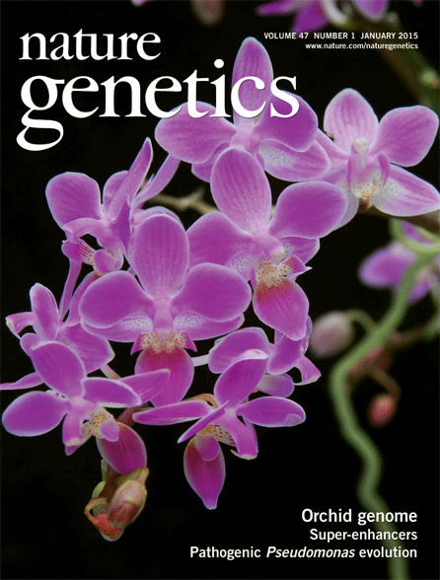
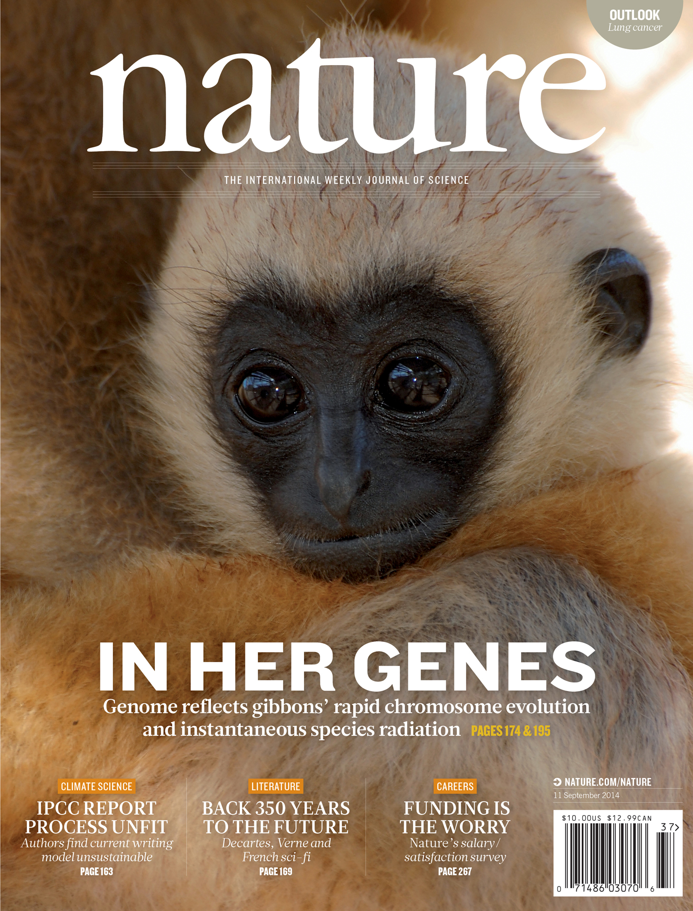

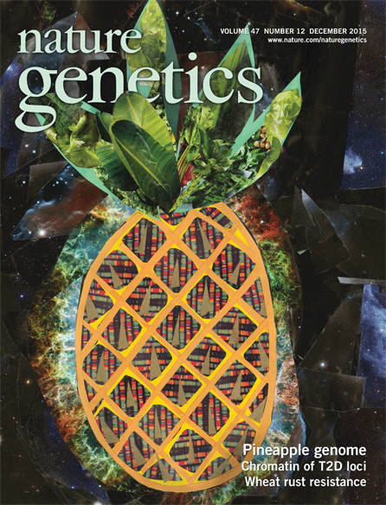
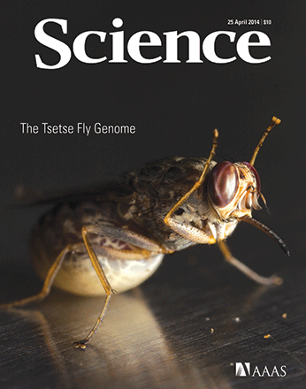

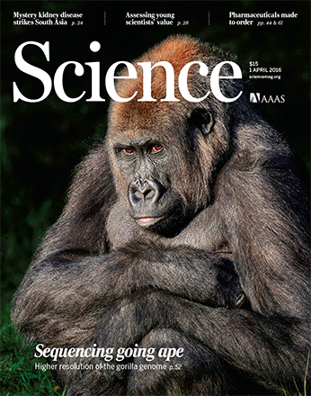
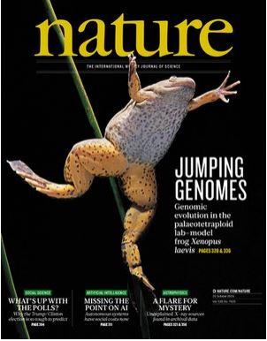
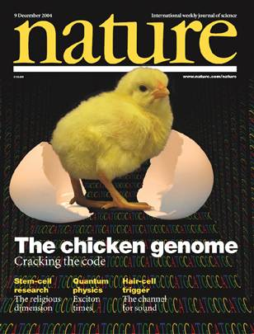

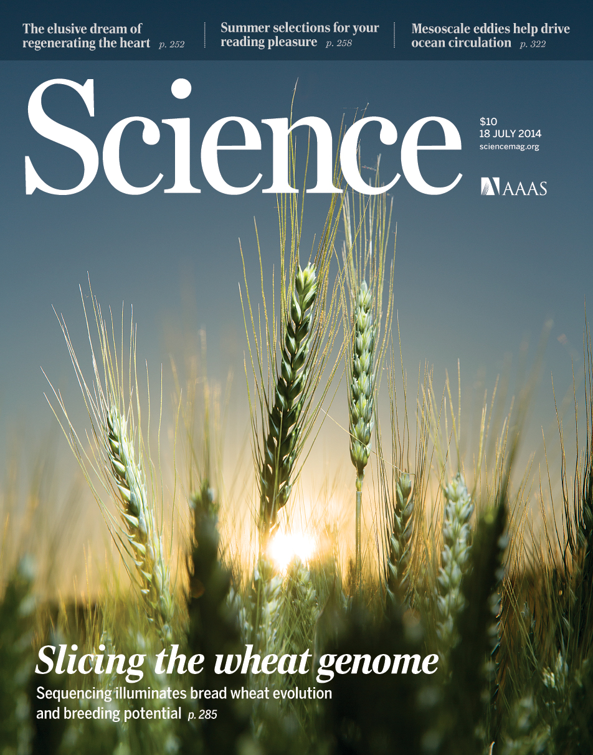
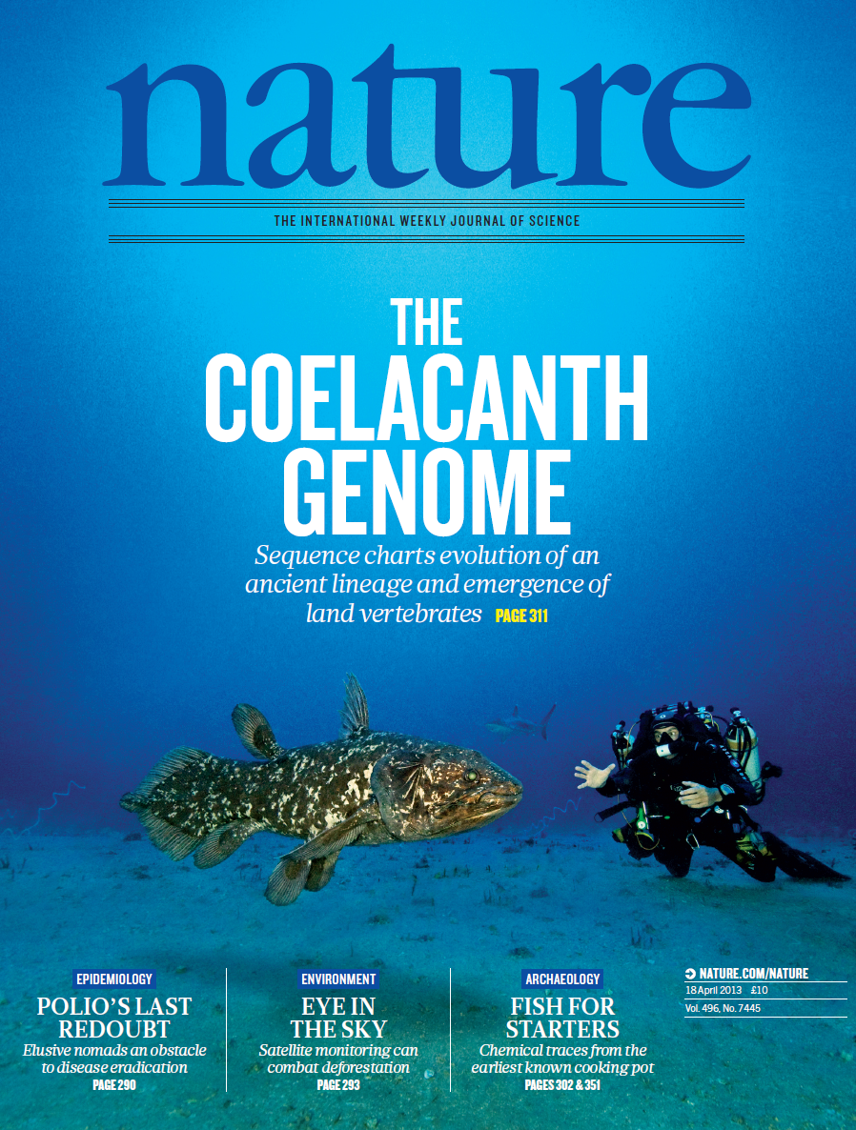

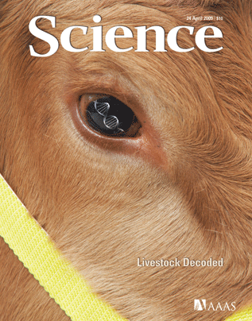
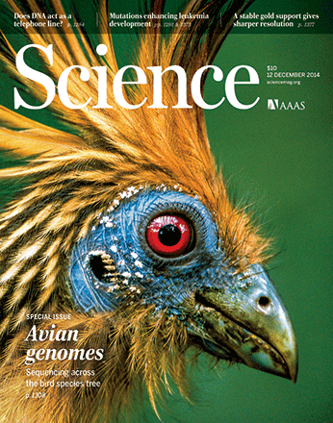


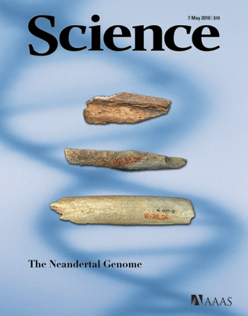
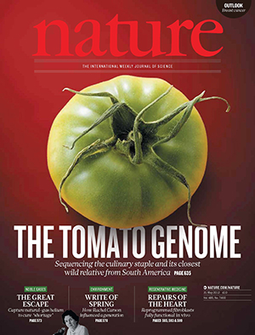

Slide 30
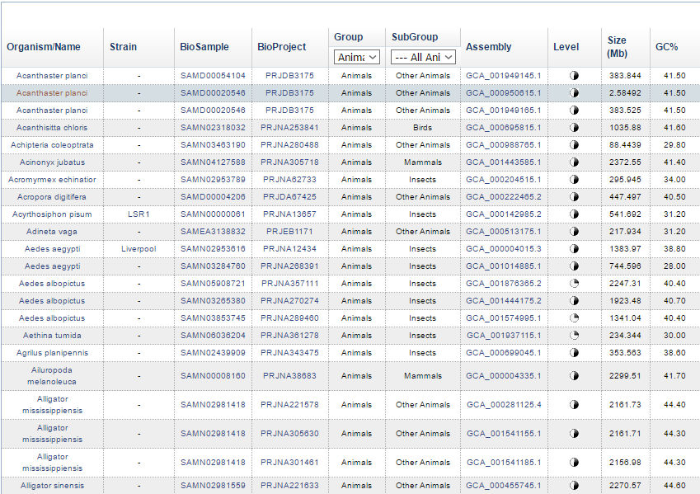
Il numero di genomi disponibili è davvero diventato ragguardevole
8,013 eucarioti
191,891 procarioti
29,218 virus
2,114 animali
634 mammiferi
593 insetti
761 piante terrestri
4,333 funghi

Slide 31
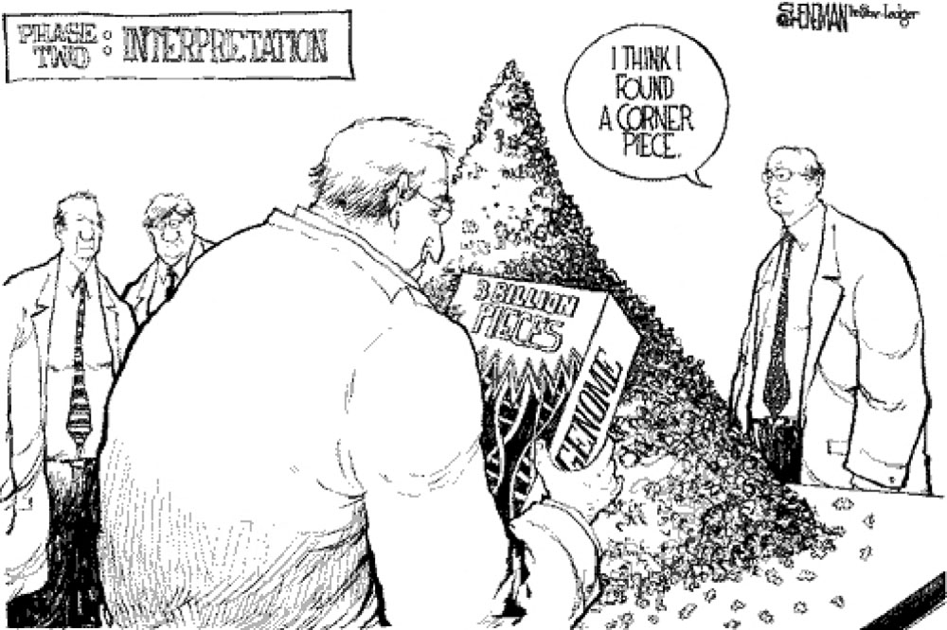
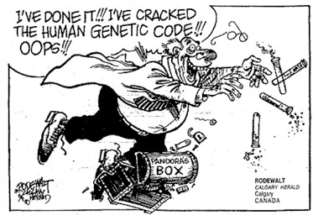
ERA POST-GENOMICA
La sola sequenza, anche se completa, del genoma sarà SUFFICIENTE a comprendere le funzioni (e disfunzioni) biologiche del nostro organismo?

Slide 32
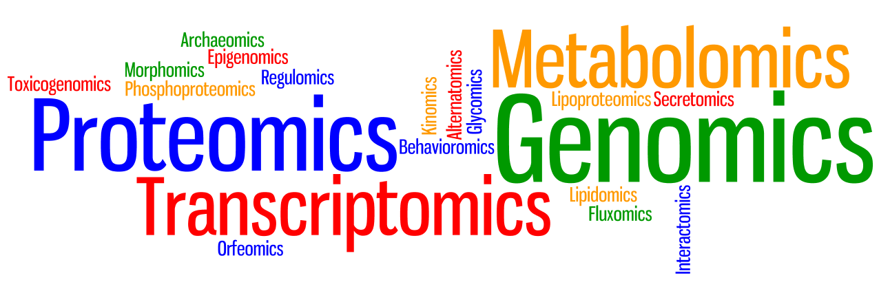
IL CONCETTO DI «-OMICA»
Genomica: è la disciplina che studia genomi completi
Dalla genomica sono derivate per assonanza numerosi termini che indicano lo studio d’insieme di vari aspetti degli esseri viventi: Trascrittomica, Proteomica, Metabolomica, Glicosilomica, Farmacogenomica e molte altre
NECESSITA’ di un SISTEMA di ARCHIVIAZIONE e di ritrovamento dei dati facile ed esaustivo

Slide 33
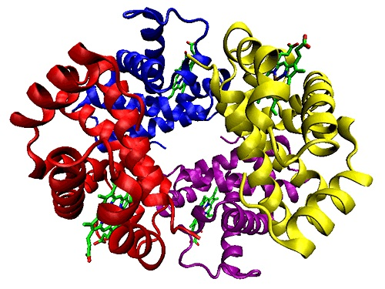
GLI OGGETTI DELLA BIOINFORMATICA
Sequenze nucleotidiche
Sequenze proteiche
Strutture di macromolecole
>gi|8886401|gb|AF162269.1|
CCCACTCCTCCATCTCACAAACACTTCTCTATACCCAACAATCCCTTTTACAATCCCTGCTCATTTAGTCAAAATGGTCAAGATTGCTGCTATCATCCTCCTCATGGGCATTCTCGCCAATGCTGCCGCCATCCCTGTCATTTCAACACCCAAATTACAGAGCCAACCGGCGAGGGCGACCGTGGGGACGTGGCCGAC
>P25032
MASSSSATSGDDRPPAAGGGTPAQAHAEWAASMHAYYAAAASAAGHPYAWPLPPQAQQHGLVAAGAGAAYGAGAVPHVPPPPAGTRHAHASMAAGVPYMA

Slide 34



LE FUNZIONI FONDAMENTALI DELLA BIOINFORMATICA
Gestione dei dati biologici (organizzazione, mantenimento online, distribuzione...)
Analisi dei dati biologici (inferenze e predizioni sul significato biologico...)

Slide 35
COMPETENZE NECESSARIE PER LA BIOINFORMATICA
E’ necessario conoscere l’informatica pura?
E’ necessario conoscere i linguaggi di programmazione (Perl, Python, C++, ecc.)?
E’ necessario saper utilizzare sistemi operativi diversi (Unix, Winows, Linux)?
No, sono conoscenze utili ma non necessarie
E’ piuttosto fondamentale avere conoscenze biologiche, sapere dove e come sono archiviati i dati biologici, essere in grado di recuperarli con ricerche anche complesse e di analizzarli tramite i molti tool pubblicamante disponibili

